Slide 1

REACT
01. 수업소개 ~ 18. 베이스 캠프
2019.09.19
지승렬(도제)

Slide 2
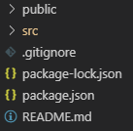
설치 및 프로젝트 세팅
해당 강좌는 react 2.1.8 버전을 사용하므로 2.1.8버전 세팅 방법을 다룹니다.(window기준)
npm을 사용하기 위해 node.js를 다운 받습니다.
링크 : https://nodejs.org/ko/download/
2. CMD에서 “node –v”을 입력해서 잘 실행되는지 확인합니다.
안될 경우 환경변수 설정이 잘 되었는지 확인합니다.
다음 명령어를 cmd창에 입력하여 react를 다운 받습니다. (버전을 지우면 최신버전이 다운) install 뒤에 –g 를 붙이면 전역 다운로드
가 시행됩니다.
프로젝트 폴더를 만든 후 또는
프로젝트 경로로 이동 후 을 입력
.은 현재 폴더를 의미합니다.
해당 명령어를 통해 react에 필요한 기본 파일들을 자동으로 만들어줍니다.
public : index.html 등 주요 파일
src : 소스 파일(주로 수정)
packge… : 의존성 관리
5. 앱 실행
npm install create-react-app@2.1.8
create-react-app 폴더경로
*리액트에서 js는 그냥 js가 아니고
Html + js가 합쳐진 jsx이다.
*npm은 node package manager이라고 js 언어를 위한 패키지 관리자이다.
*npx가 npm 지시어 자리에 있으면
일회용으로 설치하고 지우는 것
npm run start
*다음 사이트에서 react를 세팅 없이 시범해볼 수 있습니다. https://codesandbox.io/s/new

Slide 3
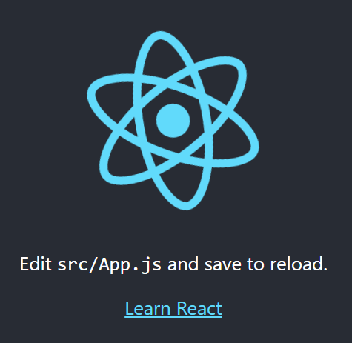
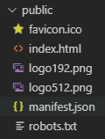
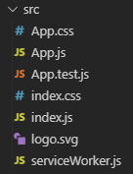
HTML, CSS 바꾸기
npm run start
을 했을 시 아래와 같은 화면이 나올 겁니다.
이 화면이 나오는 이유는
Index.html은 Entry 파일인 App.js으로 만든 컴포넌트를 사용하고 있다
Root에 App에 내용을 넣어 주고 있다.
Import App from ‘./App’;은
App.js를 가리키는 것.
*debugger이라는 명령어는 크롬 개발자 모드에서 기능 수행 중에 debugger를 만나면 진행이 중지됨 => 이때 변수 값 확인 가능
*리액트 공식 페이지에서 커뮤니티 – tools- 디버깅으로 들어가면 크롬 전용 리액트 디버거를 다운 받을 수 있다.

Slide 4
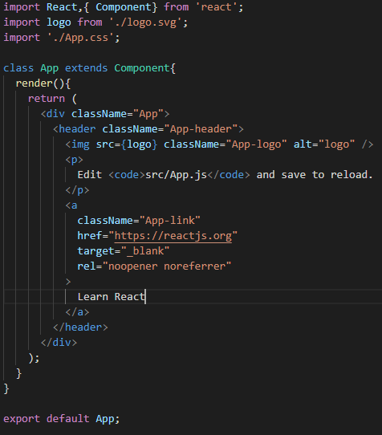
HTML, CSS 바꾸기
Css 변경은
Import 하는 App.css를
바꾸면 됩니다.
같은 사용으로 index.js
Import 중인
Index.css을 바꾸면 됩니다.
Return으로
반환 되는 값이 div#root에
들어간 내용입니다.
그러므로
사각형 안에 내용을 바꾸면
그 내용이 그대로 반환되어서
Html로 출력됩니다.
* npm run start는 자동으로 변경 반영해줌

Slide 5
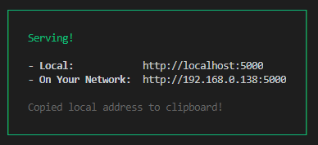
리액트 배포
리액트는 개발자의 편의성을 위해 이것저것 주다가 무거워졌다.
=> 불필요한 용량의 제거가 필요하다(보안에 위험을 주는 것 또한 제거 해야 함.)
npm run build
이것을 하면 불 필요한 용량 및 보안 위험 제거를 한 파일을 build 라는 폴더에 넣어서 새로 만듦
=> 배포 시 build 파일을 사용하면 됨
npx serve -s build
일회용으로 serve를 다운 받아 실행하는데 –s 지시어를 통해 실제 document에서 실행하는 것처럼
해줌
위 이미지처럼 친절하게 몇 번 포트인지도 알려줌

Slide 6
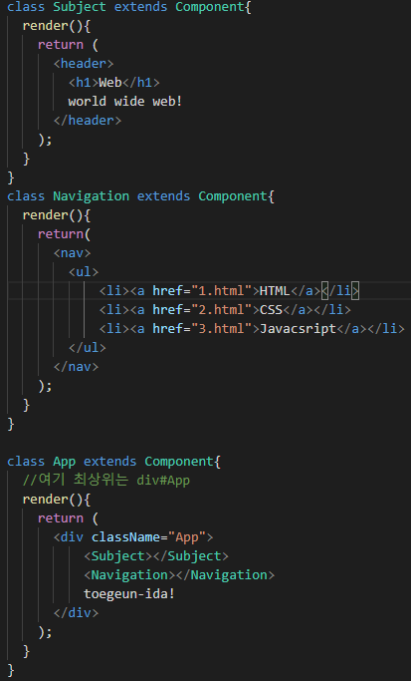
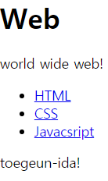
컴포넌트 만들기
컴포넌트는 class 사용시
Extends Component와
Render()이 필수이며
Render(){}안에 있는
Return에 () 안에는 상위태그가 무조건 하나로 끝나야 한다
클래스 명 또는 함수 명을 Tag처럼 써서 사용할 수 있다.
출력 결과

Slide 7
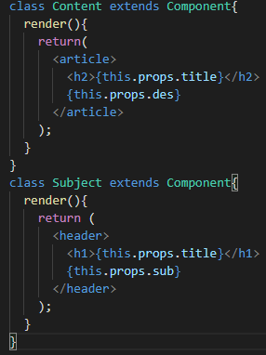
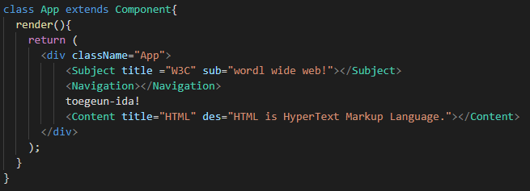
props
Component의 유연함을 추가하기 위해 props로 속성을 넣어 줄 수 잇다
기본 문법 : <Component Name 속성 명= 속성 값></ Component Name>
사용법 : {this.props.속셩명}
*리액트에서 js는 jsx이기 때문에 원래 js에서는
따로 작업이 필요한데, 작업 없이 html 태그를 적을 수 있다.

Slide 8
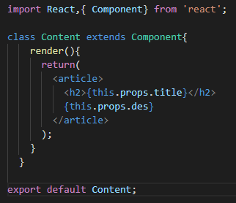
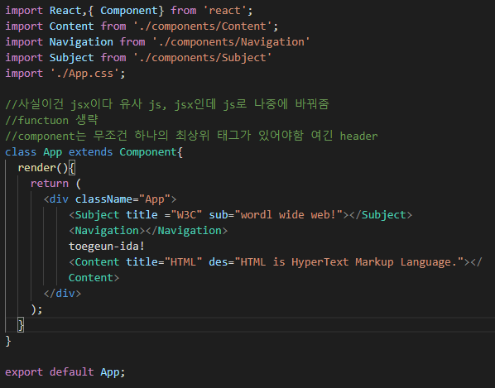
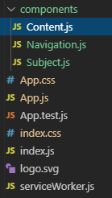
Component 분할
Import, export를 이용해서 component 파일 분리 할 수 있다.

Slide 9
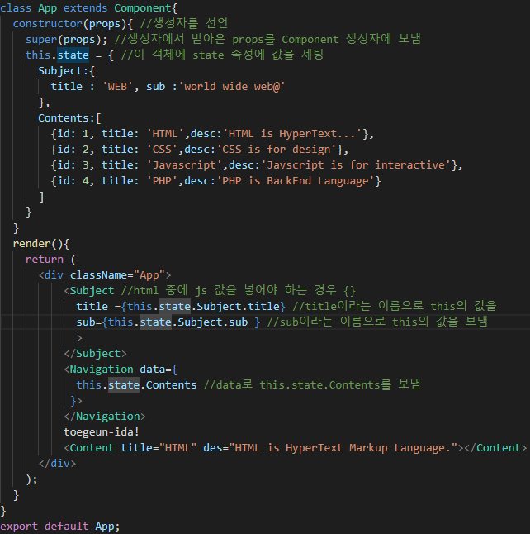
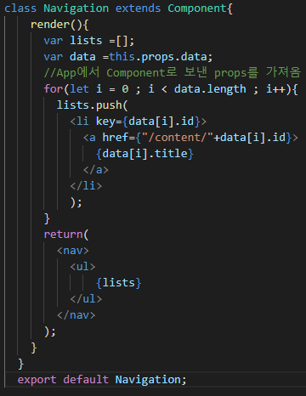
State
Props를 내부적으로 사용하고 싶을 때 사용한다.
This.props.보낸 state 명
Html 구문 중에 js가 필요한 경우 {}를 사용
Props로 보냄

Slide 10
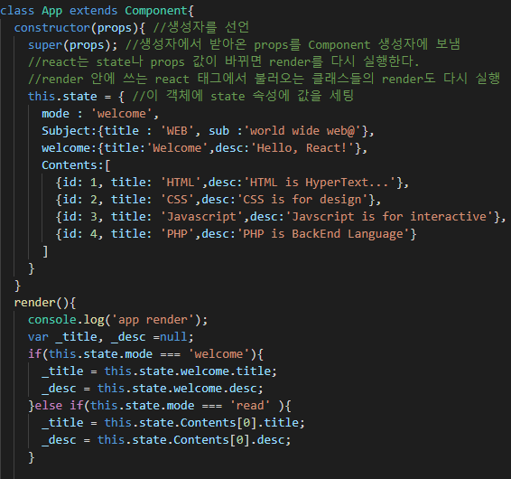
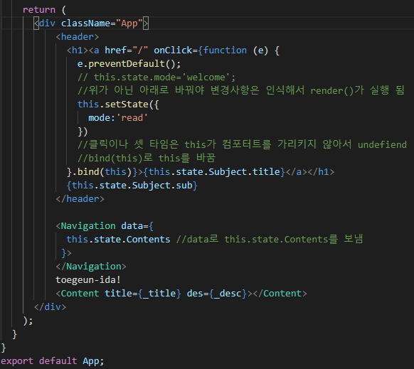

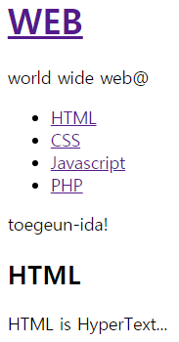
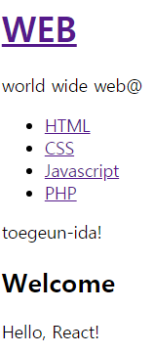
State을 통해 값을 동적으로 바꿈
React에서는
onClick임
내용 : WEB 클릭 시 setState 변경해
State를 바꿔서 render를 실행하게 하는 방법으로 값을 바꾼다.

Slide 11
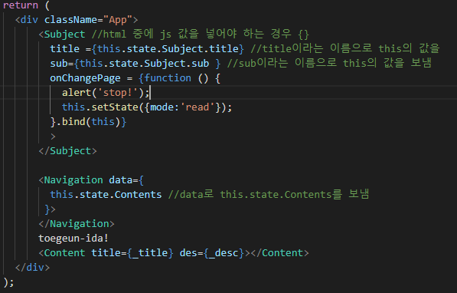
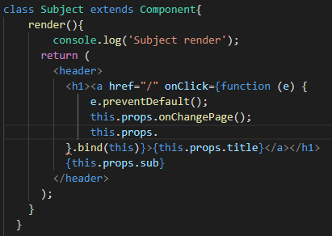

Props에 함수 넘기기
방금 전과 기능 부분에서는 alert창이 추가된 것이 끝이지만
코드를 보기 좋게 정리했고, props 값으로 함수를 넘기는 방법이 추가되었다.

Slide 12




State를 이용해서 동적 변경
결과물 : 리스트 클릭 시 해당 내용을
content 내용을 채움
WEB을 누를 시 Welcome으로 content 내용이 채움

Slide 13
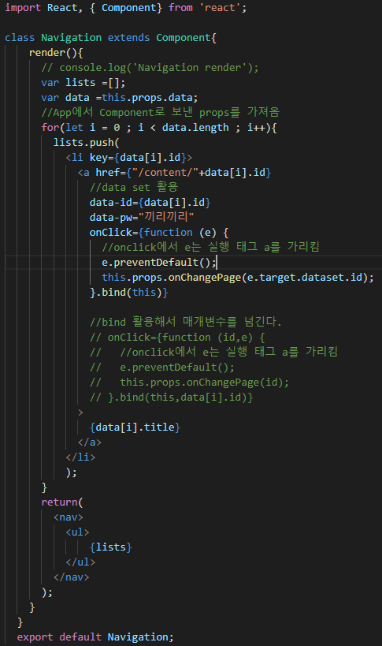

State를 이용해서 동적 변경
1
*“data-”이라는 접 두어가 붙는 것은 dataset에 저장 됨

Slide 14
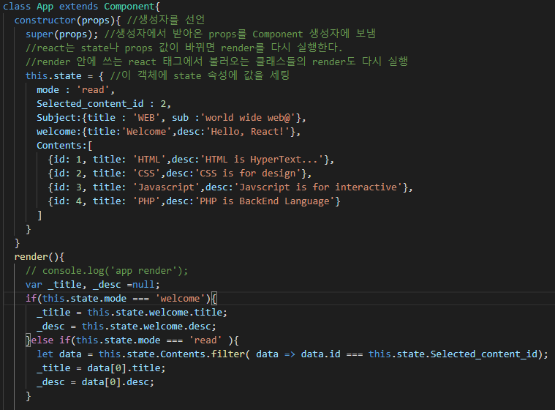
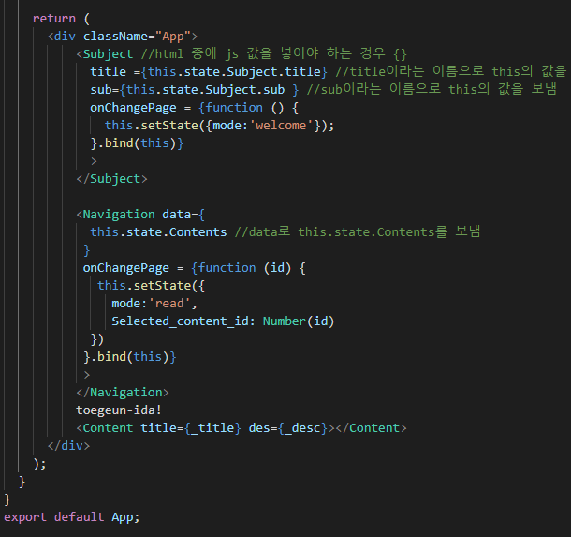
State를 이용해서 동적 변경
3
2
필터를 이용해서 id가 같은 값들을 뽑아서 값을 넣음
들어온 id로 state 값 변경 -> render 실행
넣은 값을 content에 넣습니다.

Slide 15
감사합니다

